Slide 1


LIBEROO LUNCH & LEARN
E-INVOICING
de nieuwe standaard vanaf 2026
Notes:
Beste ondernemers, welkom op deze eerste lunch & learn rond e-facturatie en Peppol.
Een kleine praktische mededeling: graag even checken of je microfoon uitstaat, zodat we vlot kunnen starten.
Als je tijdens de sessie vragen hebt, zet ze gerust in de chat. We proberen er zo veel mogelijk meteen op in te gaan.
Moesten er vragen zijn waar we niet aan toekomen? Geen probleem – na de sessie bezorgen we jullie een overzicht van de meest gestelde vragen met antwoorden via mail.
Tot slot: deze sessie wordt opgenomen, zodat we de inhoud achteraf kunnen delen met jullie én met andere geïnteresseerde ondernemers.

Slide 2
1
e-invoicing: de nieuwe standaard
2
de voordelen van e-facturatie
3
kennis rond e-facturatie
4
oplossingen
5
ondersteuning
Notes:
1. e-invoicing: de nieuwe standaard
We starten met een korte uitleg: wat is e-facturatie nu eigenlijk, waarom komt het eraan, en wat zijn de plannen van Europa en België?
We staan ook stil bij de voordelen van e-facturatie
Waarom zou je er als ondernemer blij van worden?
3. in het derde deel staan we even stil bij wat we vandaag zien: hoeveel ondernemers zijn al mee met e-facturatie en Peppol? Wat loopt goed, wat is nog onduidelijk?
4. Uiteraard bekijken we ook enkele oplossingen om je peppol-proof te maken.
5. En dan tot slot: je staat er niet alleen voor. We overlopen kort waar je hulp kan vinden – bij liberoo.

Slide 3
1
e-invoicing: de nieuwe standaard
2
de voordelen van e-facturatie
3
kennis rond e-facturatie
4
oplossingen
5
ondersteuning

Slide 4
E-invoicing: de nieuwe
standaard vanaf 2026
De Belgische wetgeving staat aan de vooravond
van een ingrijpende verandering:
vanaf 2026 wordt e-facturatie - het elektronisch
verzenden, ontvangen en verwerken van facturen -
verplicht voor alle B2B-ondernemingen in België.
Notes:
Vanaf 1 januari 2026 wordt e-facturatie verplicht en moet alle facturatie tussen Belgische bedrijven via elektronische facturatie gebeuren. Dit geldt voor alle zelfstandigen: van een eenmanszaak in bijberoep of hoofdberoep, tot student-zelfstandigen en vennootschappen.

Slide 5



 | VERZENDEN | ONTVANGEN
forfaitaire btw-plichtigen
gefailleerden
buitenlandse bedrijven zonder belgisch btw nummer
ondernemers onder art. 44
Notes:
Wie is niet onderworpen aan e-facturatie?
forfaitair btw-plichtigen gefailleerden, buitenlandse bedrijven zonder btw nummer en ondernemers onder artikel 44. Denk aan artsen, tandartsen, kinesitherapeuten, bank en verzekringsmakelaar,...

Slide 6


Wat is e-invoicing?

Slide 7






Notes:
E-invoicing betekent simpelweg dat je gestructureerde bestanden via een elektronisch platform verstuurd ⚠️ Let dus op, elektronische facturen zijn niet hetzelfde als online of digitale facturen. Het inscannen en online versturen van een factuur als PDF is niet hetzelfde als e-invoicing!
Met e-invoicing wordt een factuur in een gestandaardiseerd digitaal (xml) formaat verzonden, zodat de boekhoudsoftware van de ontvanger deze automatisch kan verwerken zonder manuele invoer van de doorgestuurde gegevens. Uiteraard staan wij nog steeds in voor de verwerking en toewijzingen aan de juiste posten.
Voor jou als ondernemer betekent de komst van e-facturatie dat je vanaf 1 januari 2026 een gecertificeerde e-facturatie software moet gebruiken om facturen naar bedrijven te sturen, maar ook om facturen van bedrijven te kunnen ontvangen.

Slide 8

“wie e-facturatie
zegt, zegt Peppol”

Slide 9
Wat is Peppol?
Peppol staat voor ‘Pan-European Public Procurement Online’.
Een opengesteld, gestandaardiseerd netwerk om facturen elektronisch uit te wisselen.
Notes:
Vanaf 1/7/2030 moeten alle Europese landen aangesloten zijn op het Peppol-netwerk. Dit zal een uitwisseling tussen Eurpese landen mogelijk maken. Voor België komt die verplichting er al sneller: namelijk vanaf 1 januari 2026.
Waarom? Omdat btw-fraude de Europese overheden jaarlijks miljarden euro’s kost. Door facturatie te digitaliseren en te uitwisseling te standaardiseren via Peppol, willen ze die verliezen drastisch terugdringen.
Maar hoe werkt dat dan, Peppol?
Om toegang te krijgen tot het Peppol-netwerk heb je een zogenaamde 'access point' of toegangspoort nodig. Je kan het vergelijken met de traditionele manier waarop documenten gedeeld worden. Ik licht het graag even toe.

Slide 10








VERZENDER
ONTVANGER
koppeling met
liberoo
boekhoudsystemen
DE POST
OPENBARE
BRIEVENBUS
PRIVÉ
BRIEVENBUS
Notes:
De klassieke manier van factureren:
De verzender maakt een factuur (op papier of als pdf).
De factuur gaat in een publieke brievenbus (bv. via e-mail of post verstuurd).
De post verwerkt en bezorgt de brief (bv. via een mailserver of fysieke postdiensten).
De factuur komt aan in de privébrievenbus van de ontvanger (bv. mailbox of fysiek postvak).
De ontvanger opent en verwerkt de factuur manueel in de boekhouding (overtypen, scannen…).
Mogelijke problemen: facturen raken zoek, worden verkeerd ingevoerd of blijven liggen, wat zorgt voor vertragingen en fouten.

Slide 11


VERZENDER
ONTVANGER
PEPPOL
NETWERK
ACCESPOINT
OUT
ACCESS POINT
IN
koppeling met
liberoo
boekhoudsystemen
Notes:
De nieuwe manier van werken is als volgt:
De verzender maakt een e-factuur in de boekhoudsoftware of e-facturatiesoftware
De factuur wordt verzonden via een ‘publieke digitale brievenbus’ (Access Point) → Dit is de digitale versie van een brievenbus, die gekoppeld is aan het Peppol-netwerk.
Het Peppol-netwerk verwerkt en bezorgt de factuur veilig naar de juiste ontvanger.
De factuur komt automatisch binnen in het Access Point van de ontvanger (de digitale privébrievenbus van het bedrijf).
De boekhoudsoftware (zoals die van liberoo) ontvangt de factuur en verwerkt deze volledig automatisch.
Geen fouten, geen verloren facturen en snellere betalingen!

Slide 12
1
e-invoicing: de nieuwe standaard
2
de voordelen van e-facturatie
3
kennis rond e-facturatie
4
oplossingen
5
ondersteuning

Slide 13
Verhoogde efficiëntie
Minder onnodige kosten
Een kleinere kans op fouten
Samenwerking over heel de wereld
Duurzame manier van werken
Notes:
Verhoogde efficiëntie: Peppol e-invoicing biedt is een gestandaardiseerd
elektronisch systeem, dat resulteert in een snellere
factuurverwerking en heel wat efficiëntiewinst.
Minder onnodige kosten: Dankzij Peppol kan je
enorm besparen op administratieve kosten, zoals
verzend- of printkosten.
Kleinere kans op fouten:
Handmatige gegevensinvoer is vatbaar voor fouten. De
gestandaardiseerde aanpak van e-invoicing vermindert de
kans op menselijke onjuistheden.
Wereldwijd: Peppol is internationaal erkend en wordt ondersteund
door verschillende landen. Dit betekent dat er moeiteloos
samengewerkt kan worden met handelspartners over de
hele wereld
Duurzaamheid: Door over te stappen op Peppol e-invoicing zet je als
bedrijf meer in op milieuvriendelijkheid en duurzaamheid

Slide 14
1
e-invoicing: de nieuwe standaard
2
de voordelen van e-facturatie
3
kennis rond e-facturatie
4
oplossingen
5
ondersteuning

Slide 15
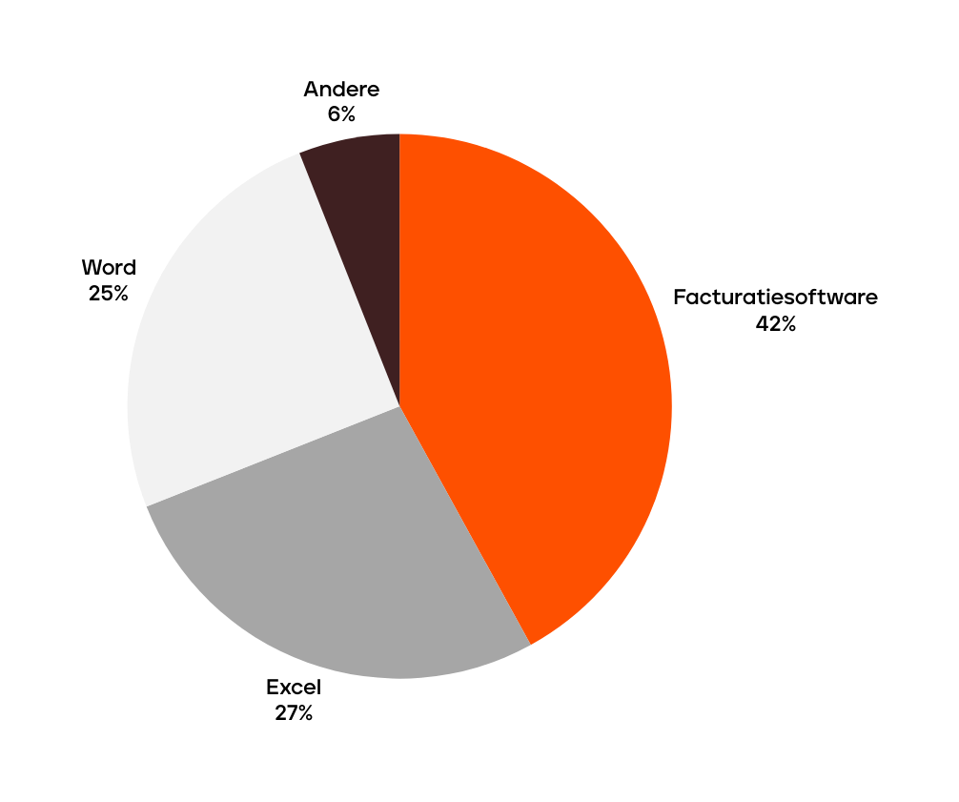

Het grote e-invoicing onderzoek
Hoe maak je facturen?
slechts 42% van ondernemers gebruikt facturatiesoftware
onder de ondernemers die slechts 20 facturen per jaar versturen, is dit percentage slechts 14%.
*bron: Yuki - Het grote e-invoicing onderzoek
Notes:
Er is onlangs een onderzoek gedaan door Yuki bij 300 Belgische kmo’s, en dat geeft een duidelijk beeld van hoe het ervoor staat met e-facturatie in ons land.
Ben je zelf nog niet gestart? Geen zorgen, je bent zeker niet de enige. Uit de cijfers blijkt dat maar 42% van de ondernemers vandaag facturatiesoftware gebruikt.
En bij ondernemers die maar zo’n 20 facturen per jaar sturen, zakt dat cijfer zelfs naar 14%. Dat wil zeggen dat heel wat ondernemers nog altijd facturen maken in Word of Excel.
Maar let op: vanaf 2026 mag dat dus niet meer. Dan moet je overstappen op échte e-facturatie.

Slide 16
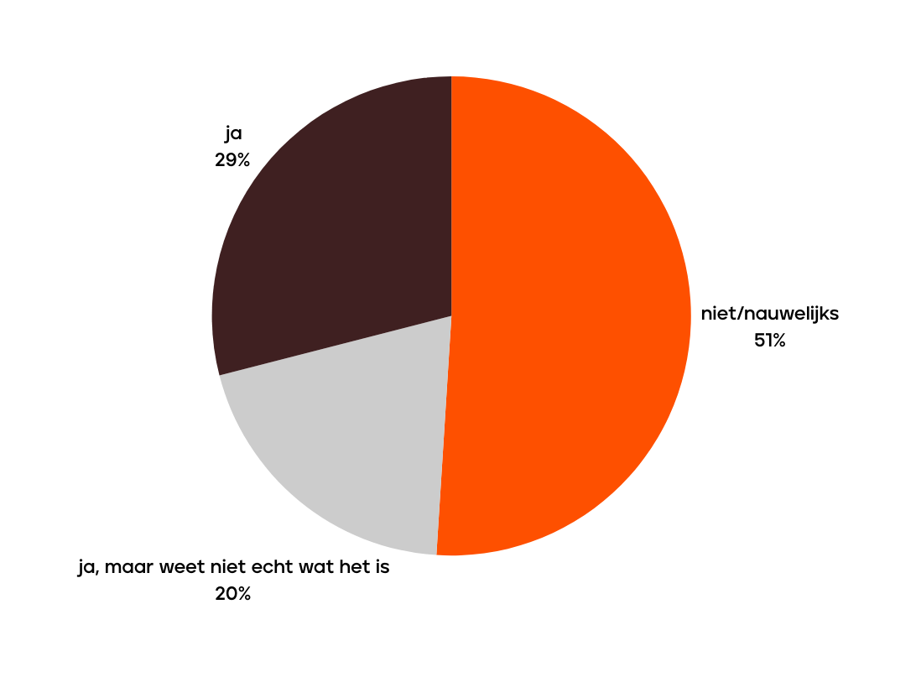
Het grote e-invoicing onderzoek
Heb je al gehoord van Peppol?
*bron: Yuki - Het grote e-invoicing onderzoek
Notes:
Het onderzoek toont ook iets anders opvallends: maar liefst 51% van de kmo’s heeft nog nooit van Peppol gehoord.
Zo’n 20% heeft er wel van gehoord– maar weet eigenlijk niet wat het precies is of wat je ermee moet doen.
Kortom: er is nog heel wat onduidelijkheid over hoe e-facturatie in de praktijk werkt, en vooral over hoe Peppol daar precies in past.

Slide 17
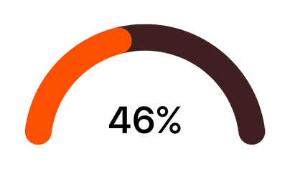
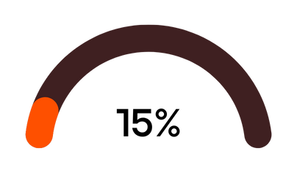
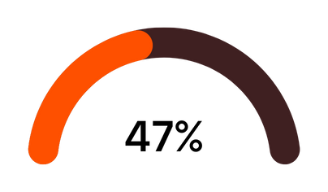
Het grote e-invoicing onderzoek
van de ondernemers is niet op de hoogte van de nieuwe wetgeving in 2026.
van de ondernemingen zit op Peppol
van de ondernemingen voelt geen urentie om zich voor te bereiden op e-invoicing
*bron: Yuki - Het grote e-invoicing onderzoek
Notes:
Uit recent onderzoek blijkt dat heel wat ondernemers vandaag nog niet klaar zijn voor e-facturatie:
46% van de ondernemers is niet op de hoogte van de nieuwe wetgeving die vanaf 2026 van kracht wordt
Slechts 15% van de ondernemingen is vandaag al aangesloten op het Peppol-netwerk
47% voelt geen echte urgentie om zich voor te bereiden op e-invoicing
Opvallend resultaat, want de deadlines komen snel dichterbij. Tijd dus om ondernemers goed te informeren en te begeleiden.

Slide 18
1
e-invoicing: de nieuwe standaard
2
de voordelen van e-facturatie
3
kennis rond e-facturatie
4
oplossingen
5
ondersteuning

Slide 19

Versturen van facturen
accesspoint out
Ontvangen van facturen
accesspoint in
Vraag aan je boekhouder welke tool het meest geschikt is voor jouw onderneming en schaf deze aan.
De tool die je aanschaft voor het versturen van facturen, ook gebruiken om facturen te ontvangen & melden aan je boekhouder.
Geen
peppol proof facturatietool
AANBEVELING LIBEROO: LUCY OF BILLTOBOX (BANQUP)
AANBEVELING LIBEROO: LUCY OF BILLTOBOX (BANQUP)
Enkele alternatieven: Billit, Teamleader,...
Enkele alternatieven: Billit, Teamleader,...
Check bij je boekhouder of je accesspoint out geactiveerd is & gekoppeld is met je facturatiesoftware.
Vraag je boekhouder in te stellen dat je ook facturen kan ontvangen met je facturatiesoftware.
Wel
peppol proof facturatietool
AANBEVELING LIBEROO: LUCY OF BILLTOBOX (BANQUP)
AANBEVELING LIBEROO: LUCY OF BILLTOBOX (BANQUP)
Enkele alternatieven: Billit, Bouwsoft, Yuki facturatie
Enkele alternatieven: Billit, Bouwsoft,...
Tip: gebruik je Yuki facturatie, dan raden we aan Lucy te koppelen (gratis) voor een correcte acceptatie van facturen.
Notes:
We zijn voorstander van twee oplossingen die perfect matchen met onze boekhoudsoftware.
Maar uiteraard kunnen we ook klanten helpen die al een Peppol-account hebben. We zorgen voor een vlotte koppeling of begeleiden je bij een eventuele overstap.
De te nemen stappen verschillen van onderneming tot onderneming, afhankelijk van de tools die je op vandaag al beschikbaar hebt. Heb je nog geen peppol proof facturatietool? Dan zal je andere stappen moeten neme dan ondernemers die daar al wel over beschikken. Daarnaast moet je ook rekening houden met het feit dat je een accesspoint nodig hebt voor zowel het versturen als het ontvangen van facturen. We staan even stil bij de verschillen.
(kaders toelichten)
De kostprijs? Die varieert tussen €0 en €17 per maand, afhankelijk van de software die je vandaag gebruikt én de functionaliteiten die je nodig hebt in de Peppol-oplossing.
Voor een concrete prijsinschatting stem je best even af met je boekhoudkantoor.

Slide 20
1
e-invoicing: de nieuwe standaard
2
de voordelen van e-facturatie
3
kennis rond e-facturatie
4
oplossingen
5
ondersteuning

Slide 21
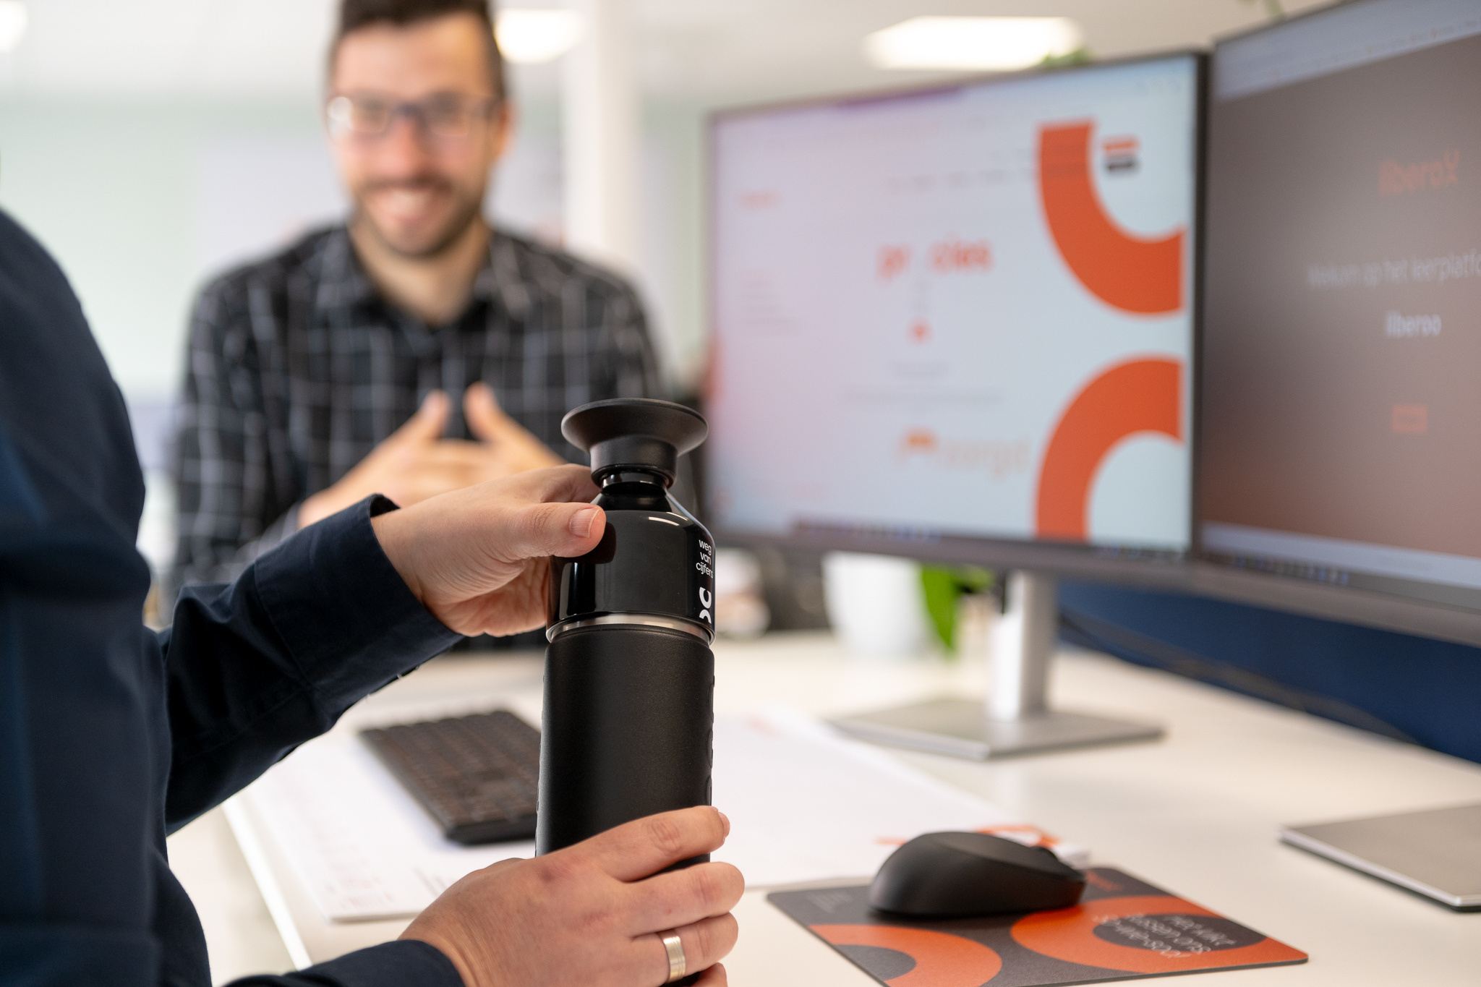


Liberoo ondersteunt je!
opstart via je boekhoudkantoor
FAQ’s en support op liberoo.be binnenkort online
hulp nodig bij het inrichten van Lucy of Billtobox (Banqup)?
Volg de online opleiding ‘in 1 uur Peppol ready’
    toelichting basisprincipes rond e-facturatie
    live inloggen in & inrichten van je e-facturatie tool
    fiscaal ook 120% aftrekbaar
€100
boek hier in een keer je afspraak
Notes:
Starten met e-facturatie? liberoo helpt je op weg.
Je boekhoudkantoor helpt je bij de opstart
Binnenkort vind je op liberoo.be een overzicht van veelgestelde vragen én extra support
Heb je graag wat extra begeleiding?
Dan kan je een 1 op 1 sessie inplannen: ‘In 1 uur Peppol ready met Lucy of Billtobox.
→ Je ontvangt meer toelichting bij de basisprincipes van e-facturatie
→ Het betreft ook een live demo en je zal samen jouw e-facturatietool kunnen inrichten.
Voor slechts €100 ben je klaar voor de toekomst? En kers op de tart… deze sessie is fiscaal 120% aftrekbaar.
Voa de link op deze pagina kan je je afspraak inboeken.
Het is wel aan te raden dat je op dat moment al overlegd hebt met je boekhoudkantoor en de activatie van je platform en accesspoints al in orde is.

Slide 22
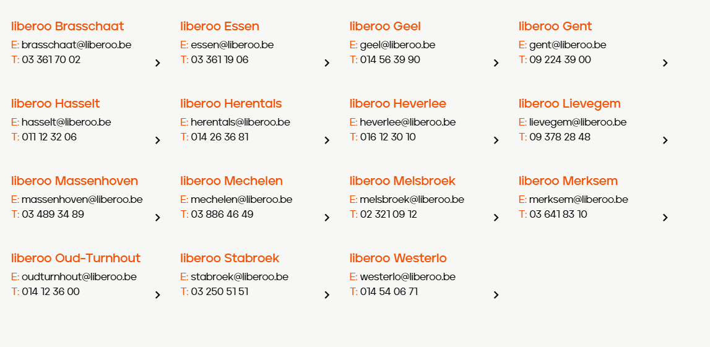
Contacteer ons
Ga je de stap zetten? Neem contact op:
Notes:
Heb je vragen? We raden aan contact op te nemen met jouw kantoor. Je mag hiervoor het algemene email adres gebruiken.

